Slide 1
解题报告
5.2 Bubble Sort
Presented by EX

Slide 2
01
问题描述

Slide 3
01
问题描述
对一个长度为n的数组进行冒泡排序。
求每个数在冒泡过程中达到的最左位置下标和最右位置下标的差的绝对值
数据范围：80%的数据，N <= 1000
100%的数据，N <= 100000

Slide 4
02
解题思路

Slide 5

02
解题思路
法一
直接冒泡
O(n²)，100000的数据大小超时稳稳的
简单粗暴、轻松愉快地拿——5分

Slide 6
02
解题思路
实际上，如果我们仔细观察题目，就不难发现：
对于冒泡排序，每次都是把最小值推向前面。所以对于每个元素，
最右边的位置 = 初始位置 + 逆序数
最左边的位置 = min(初始位置, 最终位置)
但我们要是每次遍历都计算一次逆序数的话不就又成冒泡了。所以，为了解决这个问题，我们就需要更加飘逸的操作——

Slide 7
02
解题思路
法二
归并排序
归并实现起来还是不难的，这次很多人都是用归并排序做，PPT也做得很详细，这里就不多说了。
题库里有一题顺序对（2.1 nxd），跟这题有些相似，我用归并做了一遍，这里放上代码：
GitHub – 2.1 nxd

Slide 8
02
解题思路
但是归并毕竟只是归并，万一我们碰到的不是求逆序，而是求最值、求和、求第k大呢
为了能更愉悦地解决这一系列的区间问题，我们需要更更酷炫的解题姿势！！那就是——

Slide 9
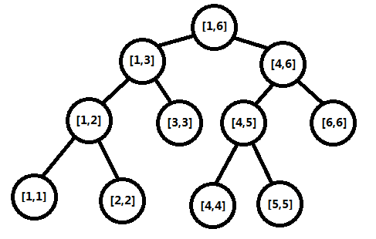
02
解题思路
法三
线段树
简单来说，线段树就是将数轴分成区间来处理
例如[7,8)，[8,9)，···
线段树的每个节点都存储了一个区间（部分为点）。
其实对于很多区间统计问题，树状数组同样能解决，相对递归版线段树也更轻快更好写。
不过zkw线段树也具有以上优点，而且更加灵活，所以我还是推荐学习一下线段树。

Slide 10
02
解题思路
线段树的内容很多，短时间内讲完不大现实，因此还是建议自行使用百度搜索算法来学习线段树。
这里我推荐一下发明zkw的张昆玮大神关于线段树所做的一个PPT（zkw线段树也就是来源于此）
GitHub – zkw 统计的力量（少年，你渴望···）

